Slide 1
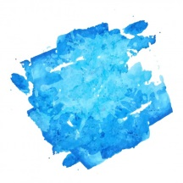


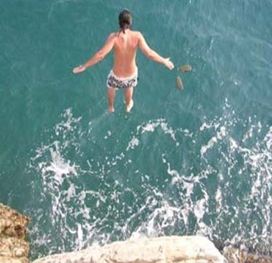

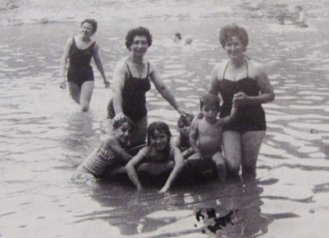
2. ELS ÒRGANS DELS SENTITS
aprenentatge
- Totalment subjectiva
- Esdeveniment personal
estímul
sensorial
sensació percepció
interpretació

Slide 2
Activitat 7.
Omple la següent taula relacionant cada sentit, amb l’òrgan encarregat de percebre’l i els seus receptors.
Sentit | Òrgan | Receptor
Vista Ull Fotoreceptors (retina)
Oïda Orella Mecanoreceptors (orella interna)
Olfacte Nas Quimioreceptors
(bulb olfactori)
Gust Llengua Quimioreceptors (papil·les gustatives)
Tacte Pell Mecanorepectors (corpuscles sensorials)

Slide 3
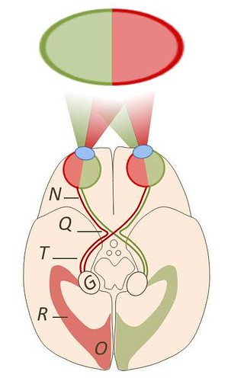
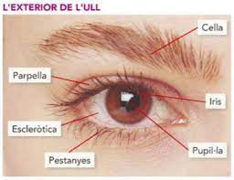
2.1. Sentit de la vista
Percebre la llum i interpretar-la per obtenir informació
sobre la forma, mida, color i distància d’allò que es
trobi en el camp de visió.
L’ull o globus ocular
És esfèric i té un diàmetre d’uns 35 mm.
Cambra anterior
Plena d’humor aquòs
Formada per:
Còrnia
Iris
Pupil·la
separades pel cristal·lí
Cambra posterior
Plena d’humor vitri (gelatinós)
Formada per:
Escleròtica
Coroide
Retina
Fòvea
Nervi òptic

Slide 4
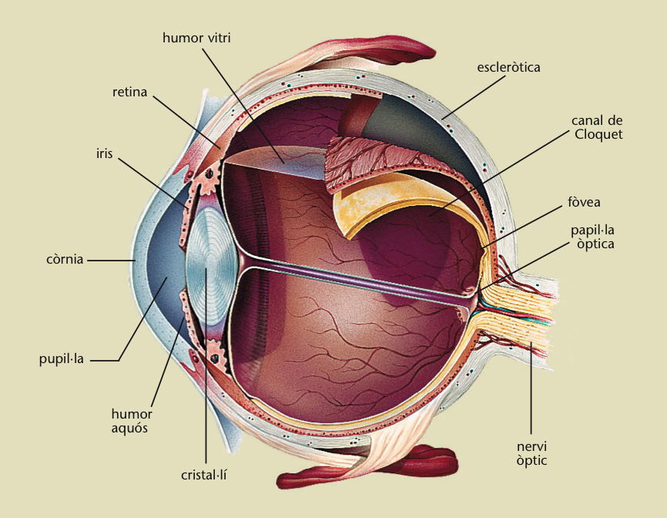
coroide
músculs ciliars
retina

Slide 5
Parts cambra anterior:
Còrnia: capa més externa (protecció), transparent pel pas de la llum (actua com a primera lent).
Iris: regula l’entrada de llum i dóna color a l’ull.
Pupil·la: via d’entrada de la llum (regulada per l’iris).
Cristal·lí: lent biconvexa convergent, enfoca la imatge a la retina i separa les dues cambres.
Músculs ciliars: regulen la curvatura del cristal·lí per tal d’enfocar les imatges correctament en el procés d’acomodació.
Parts cambra posterior:
Escleròtica: capa més externa (protecció), dura i opaca a la llum.
Coroide: capa intermitja, molt irrigada per nodrir l’ull.
Retina: capa més interna, conté les cèl·lules fotorecepetores que capten la llum projectada per les lents.
Nervi òptic: fibres nervioses que neixen al punt cec i recullen la informació dels fotorecepetors per enviar-la al cervell en forma d’impuls nerviós.

Slide 6
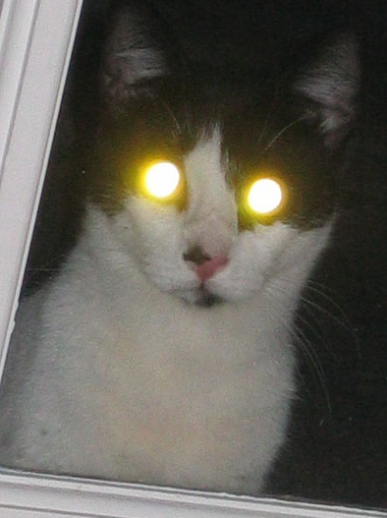
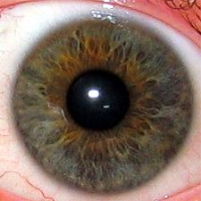
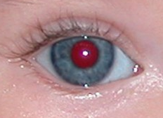
Activitat 8.
a) Per què la pupil·la és de color negre?
b) Per què en les fotos de nit la pupil·la pot aparèixer de color? Per què creus que aquest color és el vermell?
c) Els gats tenen a la retina un conjunt de cèl·lules que actuen com a miralls, reflecteixen la llum a diferents punts de la retina per tal de crear imatges amb molta resolució. És per això que tenen tan bona vista i poden veure-hi a la foscor. Per què per la nit podem veure els ulls dels gats brillant en la foscor?

Slide 7
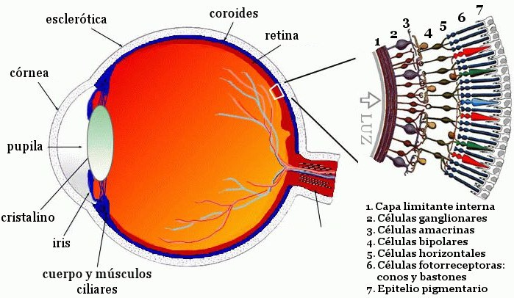
Fotoreceptors
Cons: s’estimulen segons longitud d’ona (colors), 3 tipus
7 milions (molts s’acumulen a la fòvea)
Fotoreceptors
Bastons: detecten intensitat de la llum, molt sensibles (visió nocturna)
125 milions (repartits per tota la retina)

Slide 8
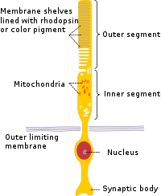
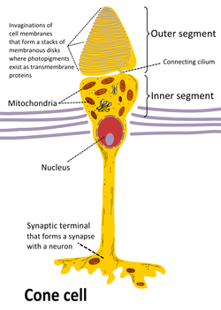
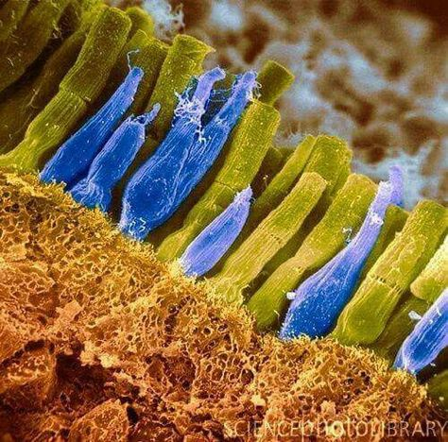

Baston cell
Cons
Bastons
Cèl·lules nervioses

Slide 9
Activitat 9.
Relaciona cada il·lusió òptica amb l’explicació adequada.
a) Es sobreestimulen els fotoreceptors i el cervell intenta estimular els receptors antagònics per contrarestar la saturació.
b) El cervell es veu condicionat per l’entorn que rodeja la imatge i fa que dues imatges iguals es vegin diferents.
c) El cervell intenta ordenar les imatges, desordenant-ne d’altres.
d) El cervell intenta predir el futur en una imatge estàtica.
e) Al captar imatges incompletes, el cervell ens col·loca “objectes” com a causants de no veure la imatge completa.
f) El cervell no es capaç de centrar-se en varis objectes i és incapaç de distingir quines imatges formen part de cada objecte.

Slide 10
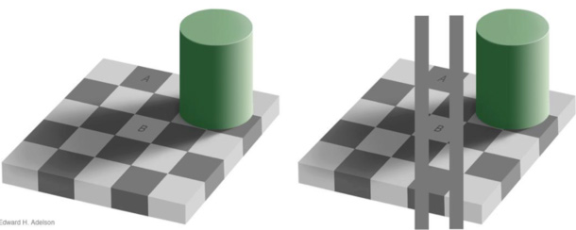
1.

Slide 11
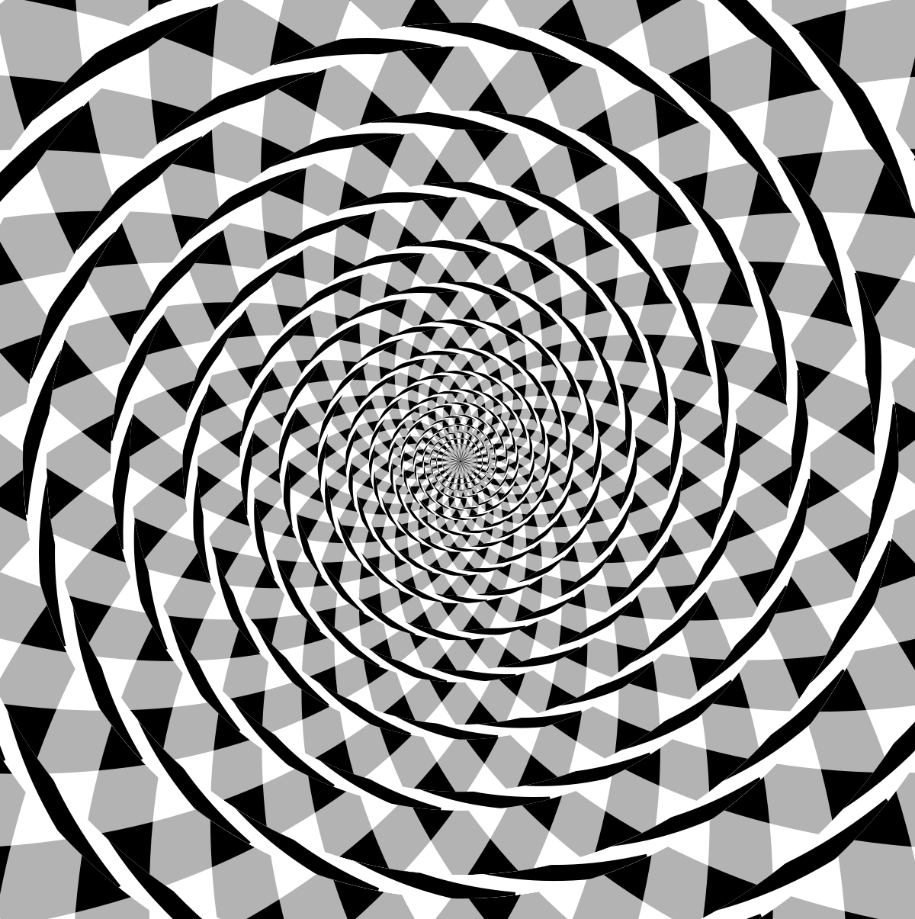
2.

Slide 12

3.

Slide 13
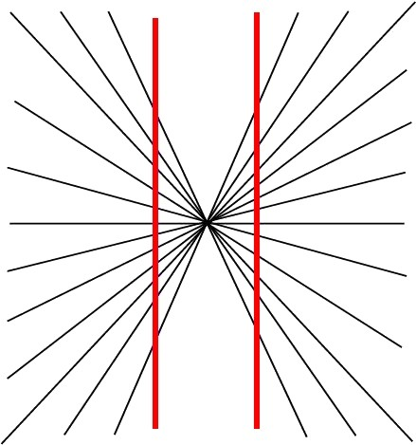
4.

Slide 14
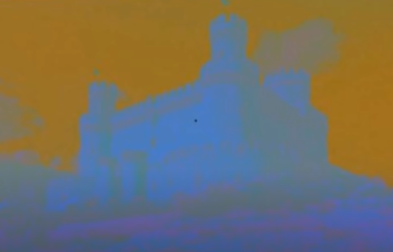
5.
https://www.youtube.com/watch?v=MUbraNFEHkA
https://www.youtube.com/watch?time_continue=17&v=3SGRV_CNvoc&feature=emb_title
https://www.youtube.com/watch?v=--D_QLQxQw8

Slide 15

6.

Slide 16
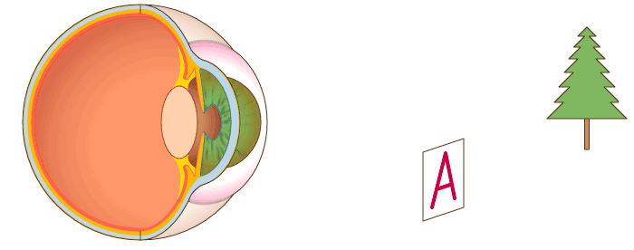
Fisiologia de la visió i anomalies
LLUM → còrnia → pupil·la → cristal·lí → retina → nervi òptic → escorça cerebral → IMATGE

Slide 17
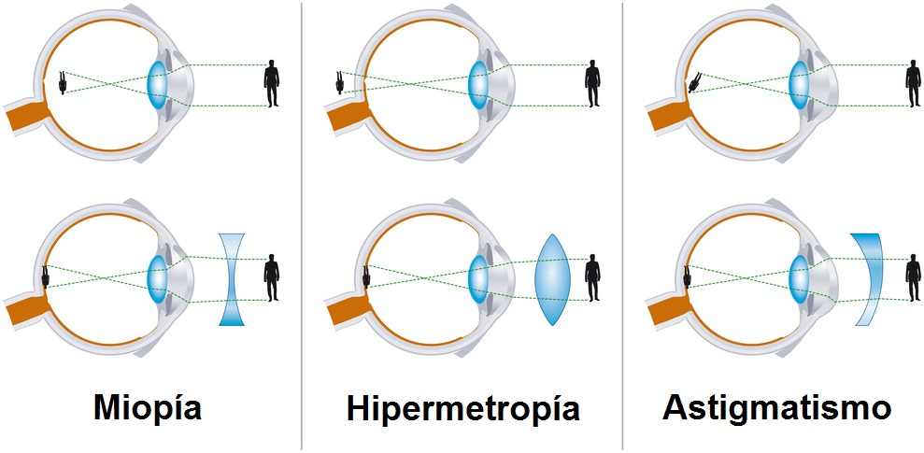
Activitat 10.
Relaciona cada anomalia visual amb la seva causa.
a) Cristal·lí i/o còrnia massa llisos, o globus ocular massa allargat.
b) Cristal·lí i/o còrnia massa corbats, o globus ocular massa escurçat.
c) Cristal·lí deformat.

Slide 18
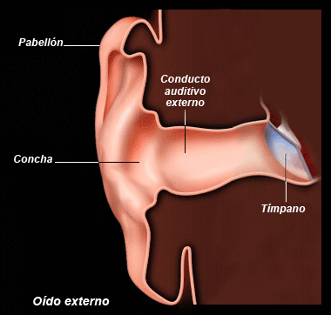
2.2. Sentit de l’oïda
Percebre ones sonores que es propaguen per l’aire.
L’orella
Conté cèl·lules sensitives (mecanoreceptors ) i consta de 3 parts:
1. Orella externa
Recull les ones sonores i les transmet a
l’orella mitjana.
Pavelló auricular: teixit cartilaginós
exterior que recull les ones sonores.
Conducte auditiu extern: tub que
condueix les ones fins al timpà, conté pèls
i cera que fan de protecció.

Slide 19
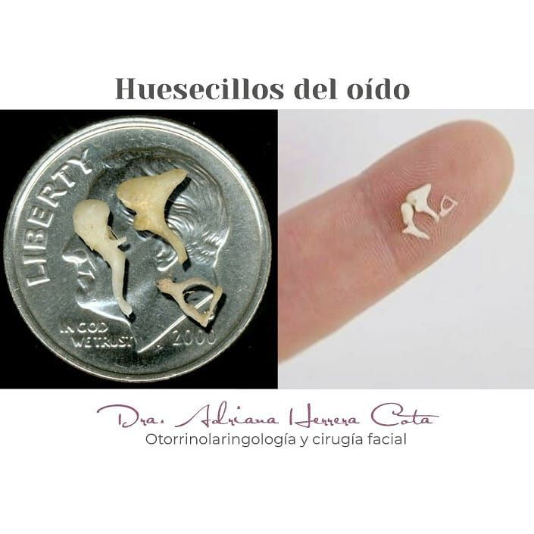
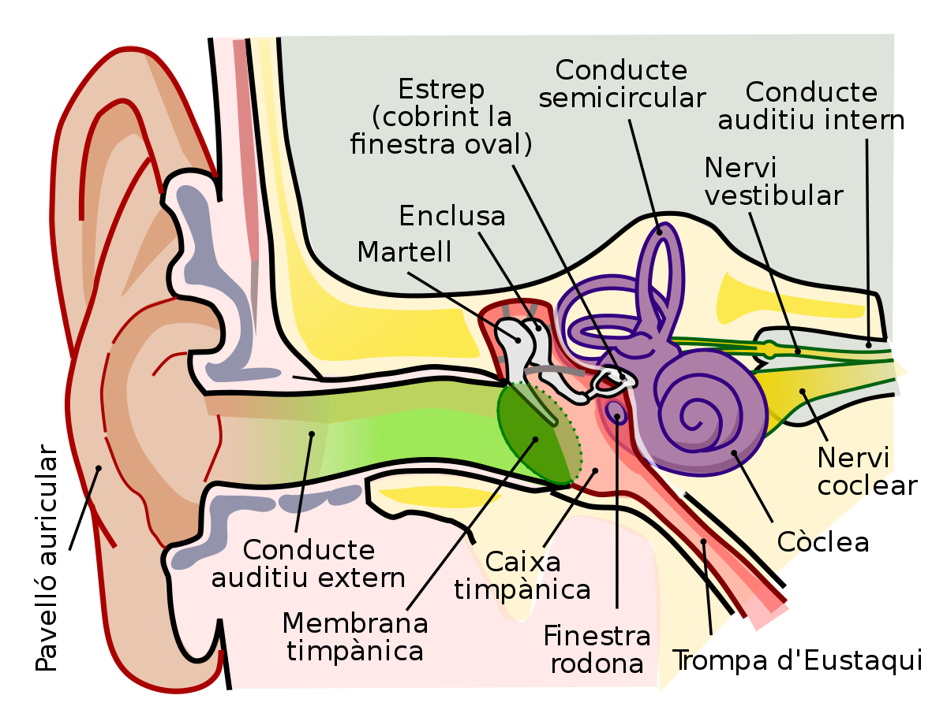
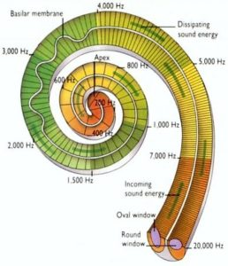
2. Orella mitjana
Amplifica les vibracions per transmetre-les a l’orella interna.
Timpà: membrana molt fina que vibra al rebre ones sonores.
Martell, enclusa i estrep (cadena d’ossets): ossos que transmeten la vibració del timpà a la finestra oval de l’orella interna.
3. Orella interna
Conté les cèl·lules receptores del so al caragol i les responsables de l’equilibri als canals semicirculars.
Caragol o còclea: òrgan en forma d’espiral que percep el so. Conté l’endolimfa, envoltada de la perilimfa, entre les quals es troben les cèl·lules que recullen les vibracions del líquid,
per transformar-les en impulsos elèctrics.

Slide 20
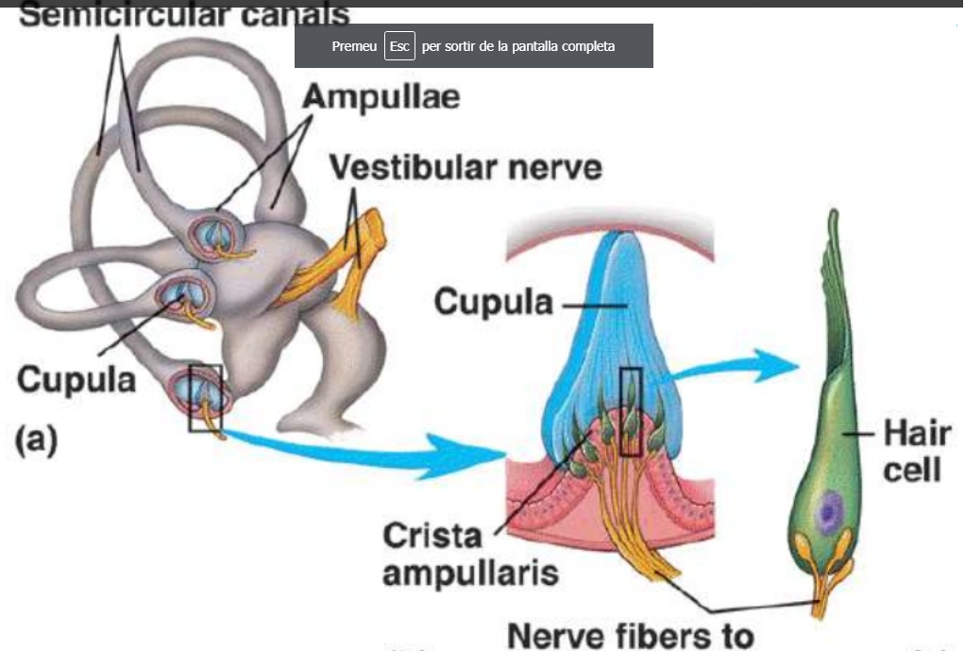
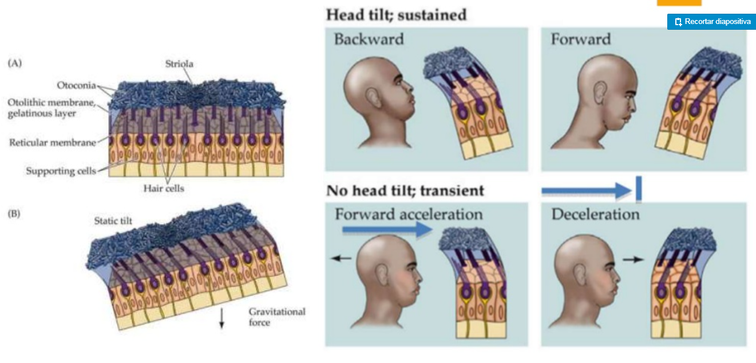
Canals semicirculars: són els òrgans encarregats de l’equilibri. N’hi ha 3, un orientat en cada pla i contenen endolimfa on hi ha les cèl·lules receptores que capten el moviment del líquid.

Slide 21
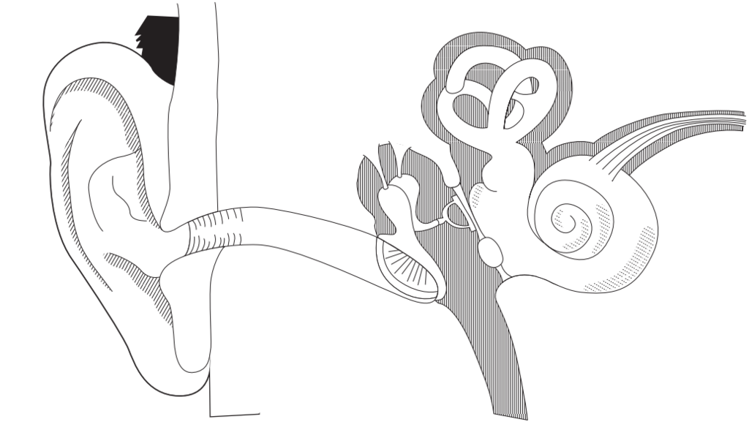
Activitat 11.
Representa en el següent dibuix les transformacions del so des que arriba per l’aire fins que s’envia la informació pel nervi auditiu. Utilitza la següent llegenda:
Vibracions de líquid Vibracions de l’aire
Vibracions de sòlids Impuls elèctric

Slide 22
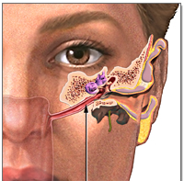
Activitat 11.
La trompa d’Eustaqui és el conducte que comunica la caixa del timpà de l’orella mitjana amb la faringe i permet regular la pressió interna de l’oïda.
De vegades, a l’anar amb avió se’ns tapen les orelles degut a la diferència de pressió amb l’exterior. Per què es recomana menjar xiclet?

Slide 23
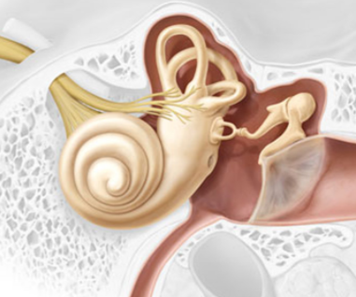
Activitat 12.
A partir de les següents pistes, explica la funció del sistema timpà–cadena d’ossets–finestra oval.
Pistes:
1. El timpà té una superfície 20 vegades més gran que la finestra oval.
2. La finestra oval transmet les vibracions amb una intensitat 20 vegades major que el timpà.
3. Per transmetre les vibracions, els líquids necessiten rebre unes vibracions molt més intenses que els gasos. Pensa en quan estàs sota l’aigua i com escoltes els sorolls de l’exterior.

Slide 24
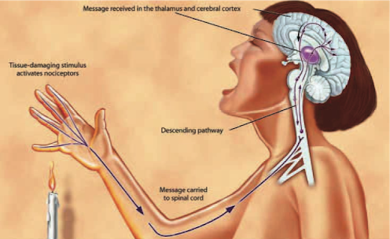
2.3. Sentit del tacte
Percebre pressió, dolor, calor i fred a través de la pell i algunes mucoses internes.
Això és gràcies a l’estimulació d’uns receptors que poden ser:
1. Terminacions nervioses lliures: dendrites responsables de la sensació de dolor.
2. Corpuscles tàctils: terminacions nervioses protegides per un embolcall:
  Corpuscles de Pacini: capten la pressió.
  Corpuscles de Meissner: capten les textures.
  Corpuscles de Ruffini: capten la calor.
  Corpuscles de Krause: capten el fred.

Slide 25
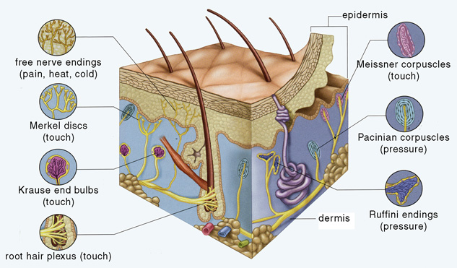
(cold)
(hot)

Slide 26
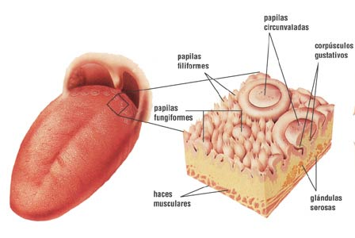
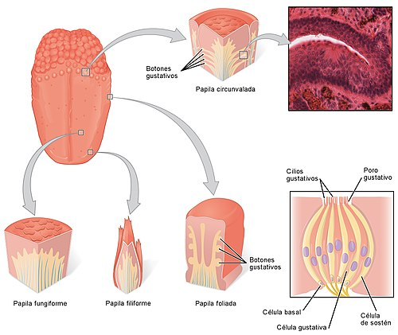
2.4. Sentit del gust
Percebre el sabor per tenir informació sobre la naturalesa química dels aliments dissolts en la saliva.
Papil·les gustatives: es troben a la llengua (també paladar i faringe) i contenen els botons gustatius on s’hi troben les cèl·lules quimioreceptores. S’estimulen quan els seus cilis es posen en contacte amb l’aliment.

Slide 27
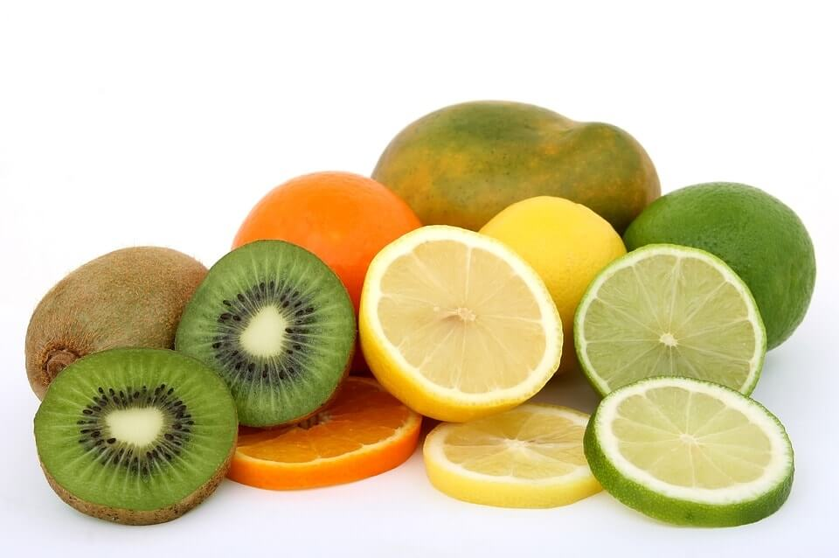
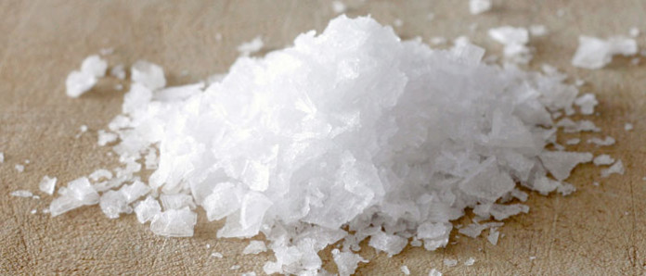
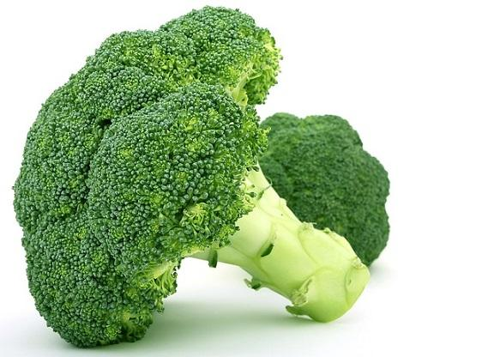
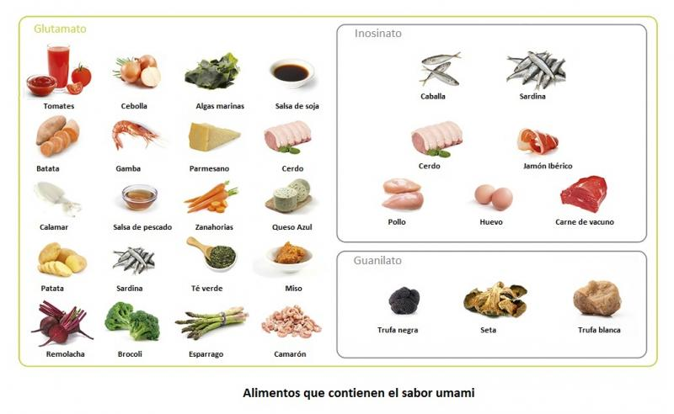
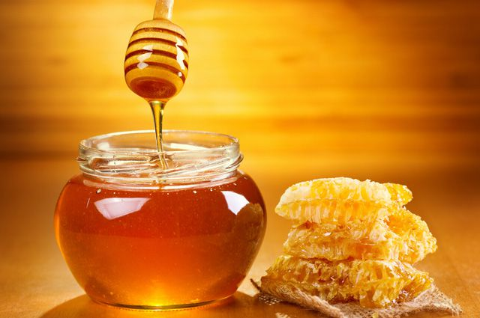
Podem distingir 5 tipus de sabors diferents: salat, dolç, àcid, amarg i umami.

Slide 28
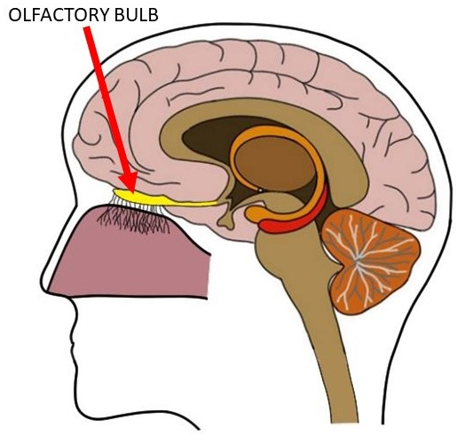
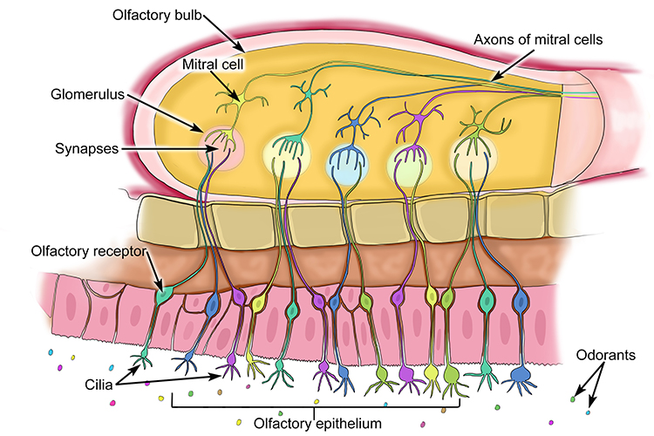
2.5. Sentit de l’olfacte
Percebre les olors per tenir informació sobre la naturalesa química de les substàncies dissoltes en l’aire. A la cavitat nassal trobem:
Pituïtària vermella: a la zona més inferior, està repleta de vasos sanguinis i la seva funció és escalfar l’aire.
Pituïtària groga: a la part superior, conté els quimioreceptors que al detectar substàncies amb els seus cilis envien un impuls elèctric cap al bulb olfactori.

Slide 29
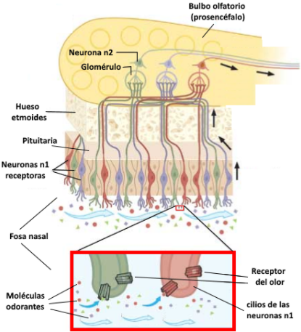
Activitat 13.
Quan una substància aromàtica entre en contacte amb els quimioreceptors de la pituïtària groga, es despolaritza la cèl·lula receptora de manera que transmet un impuls nerviós que es dirigirà cap al bulb olfactori i cap a l’encèfal.
Cada quimioreceptor detecta un tipus de substància concreta, però quan una olor persisteix molt en el temps acabem per no percebre aquesta olor. Per exemple, imagina quan tornes a casa cada dia després de l’insti, casa teva fa alguna olor característica? I quan hi tornes després d’haver estat 2 setmanes de vacances?
Què creus que passa per acostumar-nos a les olors més habituals i quin sentit té per a la supervivència?

Slide 30
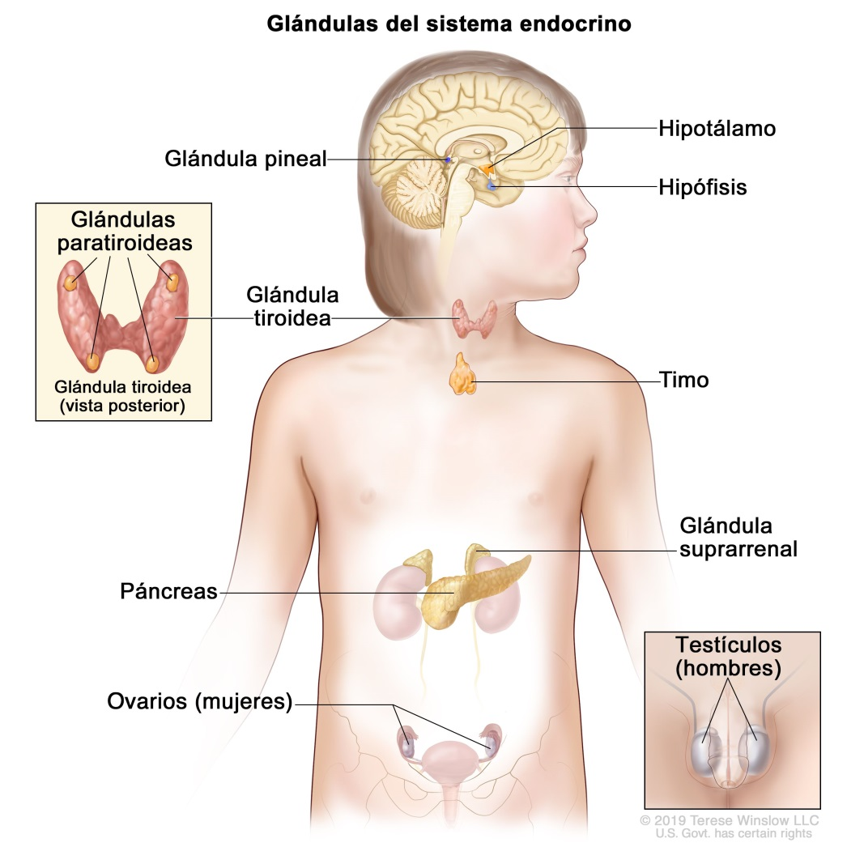
3. EL SISTEMA ENDOCRÍ
FORMAT PER
Glàndules Producció d’hormones
Són compostos químics
Transportades per la sang als òrgans diana
Coordinen les funcions dels òrgans diana

Slide 31
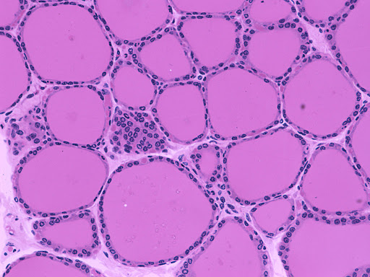
3.1. Glàndules endocrines
Teixit glandular endocrí
Teixit epitelial vasos sanguinis
Teixit conjuntiu
Responen a:
- Canvis en concentracions extracel·lulars d’ions i metabòlits
- Estímuls nerviosos
- Estímuls hormonals

Slide 32
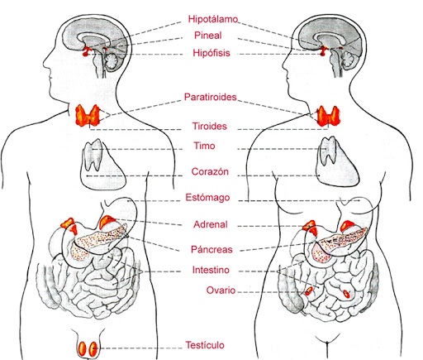

Slide 33
3.2. Hormones
Són específiques: l’òrgan sobre el qual actua depèn de la naturalesa química
Poden actuar a concentracions molt baixes
Són alliberades al torrent sanguini
Químicament, poden ser:
  Lípids com els esteroides (testosterona, estradiol, cortisol...)
  Pèptids (insulina, glucagó, hormona del creixement, oxitocina...)
  Aminoàcids modificats (tiroxina, adrenalina...)
  Mixtes com les glucoproteïnes (estimulant del fol·licle ovàric FSH...)
Les cèl·lules diana capten l’hormona per endocitosi i la metabolitzen
Les cèl·lules diana tenen un nombre finit de receptors, es poden saturar.

Slide 34
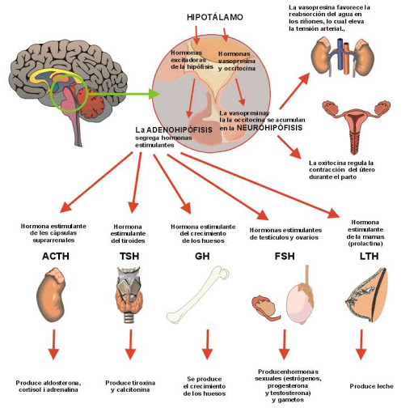

Slide 35
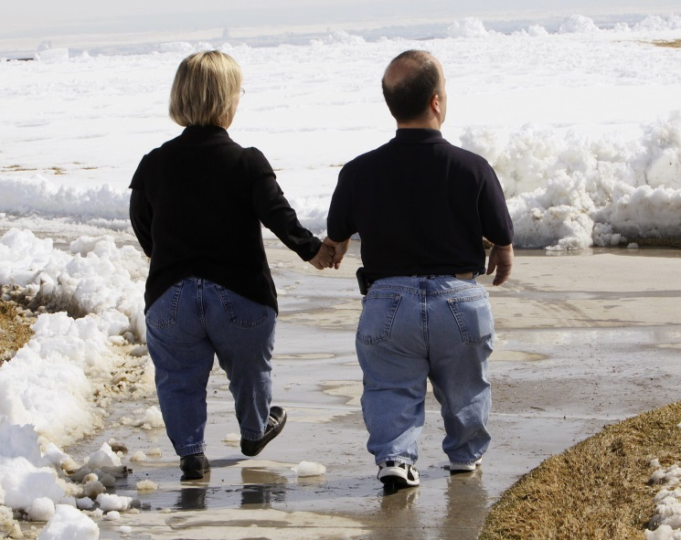
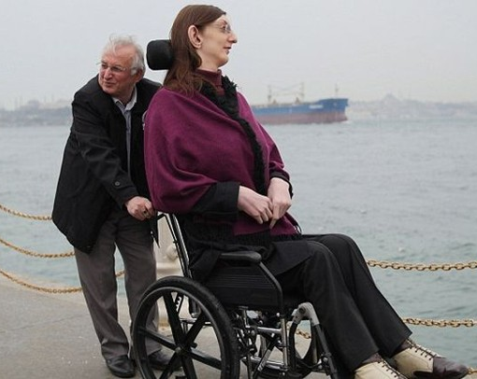
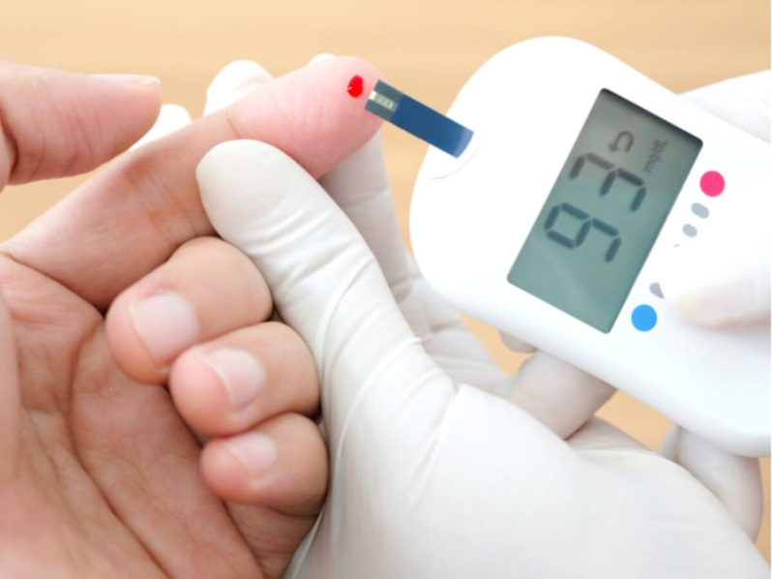
3.3. Alteracions del sistema endocrí
Nanisme: manca de creixement per deficiències en la hipòfisi o en la tiroides.
Gegantisme: creixement exagerat degut a la hiperactivitat de la hipòfisi.
Diabetis mellitus: baix nivell d’insulina a la sang que provoca que s’acumuli la glucosa en sang, enlloc de ser absorbida per les cèl·lules.
  Tipus A: sol desenvolupar-se d’infant. El sistema immunitari ataca les cèl·lules productores d’insulina del pàncrees.
  Tipus B: sol desenvolupar-se en adults degut a factors com obesitat i sedentarisme. L’organisme no produeix prou insulina.

Slide 36
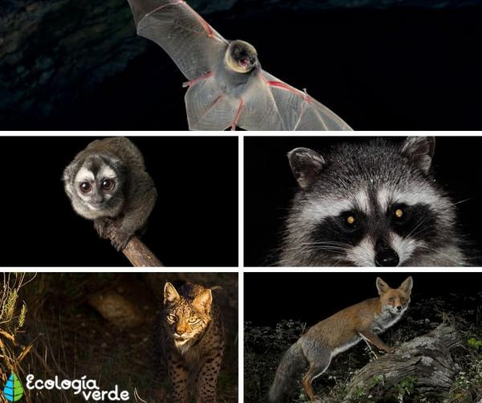
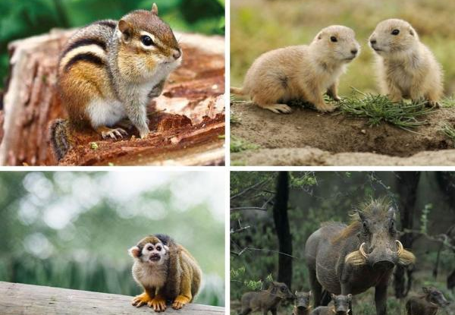
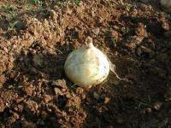


4. ELS BIORITMES HUMANS
Els animals experimenten canvis en la seva activitat que depenen de la rotació periòdica de la Terra: alguns som diürns, d’altres nocturns.
Sembra de calçots
Creixement
Collita
Setembre | Octubre | Novembre | Desembre | Gener | Febrer | Març | Abril | Maig | Juny | Juliol | Agost
Les plantes també experimeten canvis que depenen de la translació periòdica de la Terra: cada espècie creix i floreix en determinades èpoques de l’any

Slide 37



4.1. Bioritmes o ritmes biològics
Són canvis biològics provocats per les variacions periòdiques de l’entorn.
el nostre metabolisme
la funció dels nostres òrgans
l‘activitat cerebral
Tenen conseqüències en
Són deguts a “rellotges biològics” interns
Si es desincronitzen els ritmes
interns i el ritme de vida
El SN detecta els canvis còsmics
Poden sorgir problemes orgànics

Slide 38






4.2. Tipus de bioritmes
Es diferencien per la seva periodicitat.
Ritmes circadiaris
Periodicitat de 24 hores.
Principals aparells màxima activitat durant el dia
Algunes glàndules endocrines màxima
secreció durant la nit
Aparell digestiu
Sist. muscular,
cardiovascular
i respiratori
Sist. nerviós

Slide 39


Slide 40





Ritmes estacionals
Periodicitat d’un any, el seu efecte no és tan directe.
L’estat d’ànim es pot veure afectat
Algunes malalties infeccioses tenen major incidència en determinades èpoques de l’any
La reproducció també té unes tendències anuals

Slide 41


4.3. Son i vigilia
Tenen una periodicitat circadiària i són regulades per la formació reticular del SN al tronc de l’encèfal.
Estat de vigilia: les neurones de la formació reticular estan molt actives.
Estat de son (8h): l’excitació de la formació reticular disminueix.
  Son lent (fase NREM):
  Escassa activitat cerebral
  Es manté el to muscular
  Emetre sons i paraules, sonambulisme…
  80% del son total
  Son paradoxal (fase REM):
  Activitat cerebral semblant a l’estat de vigilia
  Mínim to muscular
  Fases de 10-40 min que s’alternen amb el son lent
  Al final d’aquesta fase apareixen els somnis (durades 10-30 min)
  Moviments ràpids dels ulls, tremolors i contraccions mans i dits…
  20% del son total

Slide 42

fase REM
fase REM
fase REM
fase REM
La mecànica dels somnis: https://www.youtube.com/watch?v=hMmaiM-UzpQ
Els somnis lúcids: https://www.youtube.com/watch?v=xAwx1Mdt15A

